Slide 1
Génération de Trajectoire via Modélisation Cinématique d’un Bras Articulé 5DOF.
Mini Projet MII AII

Slide 2
Intro:
Des variations correspondantes au niveau des articulations
Trajectoire en cartésien 3 D
Deplacer l’effecteur

Slide 3
Problème !
Cartésien
3Dimensions
Articulaire en 5 Dimensions

Slide 4
Réponse !
Modèles Cinématiques Inverse et directe
Géo. Inv.
Géo.
Dir.

Slide 5
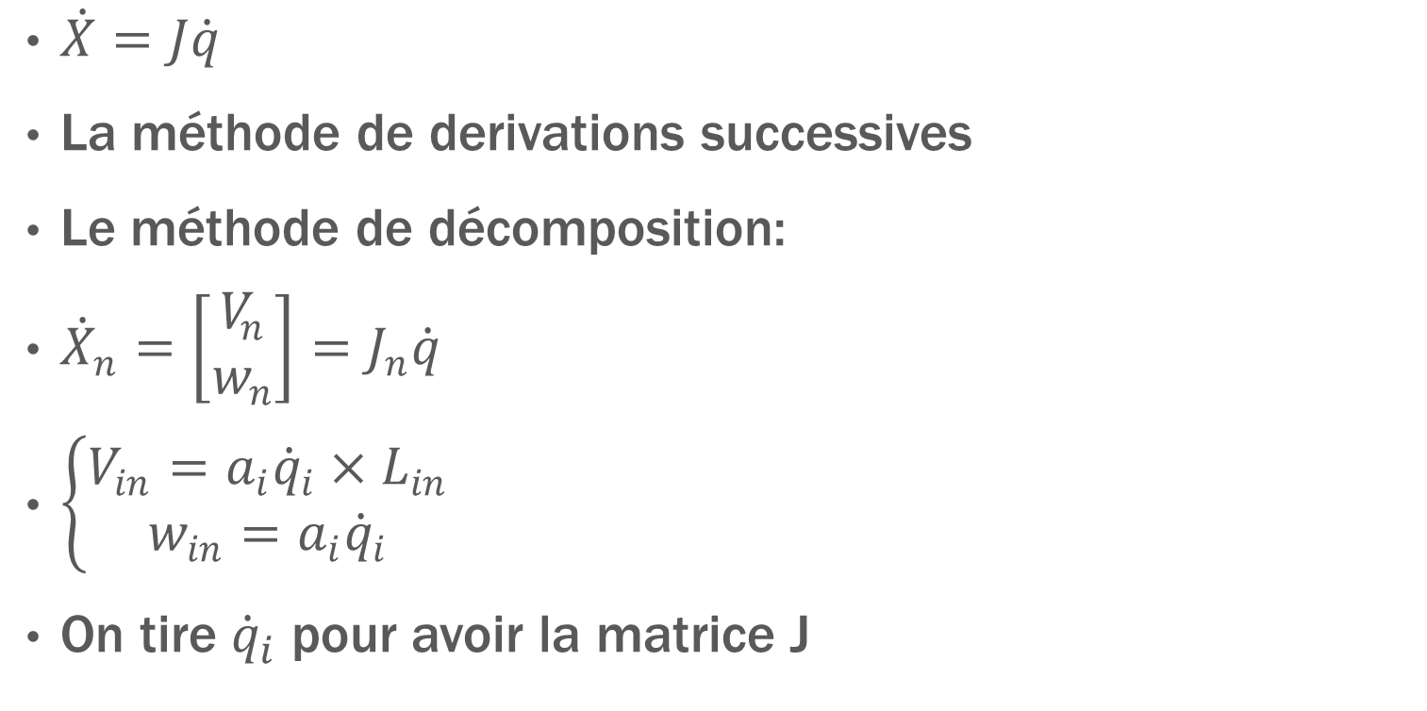
Modèle Cinématique direct:
$\dot{X}=J\dot{q}$
La méthode de derivations successives
Le méthode de décomposition:
${\dot{X}}_{n}=\left[\begin{aligned}V_{n} \\ w_{n}\end{aligned}\right]=J_{n}\dot{q}$
$\left\{\begin{aligned}V_{in}=a_{i}{\dot{q}}_{i}×L_{in} \\ w_{in}=a_{i}{\dot{q}}_{i}\end{aligned}\right.$
On tire ${\dot{q}}_{i}$ pour avoir la matrice J

Slide 6
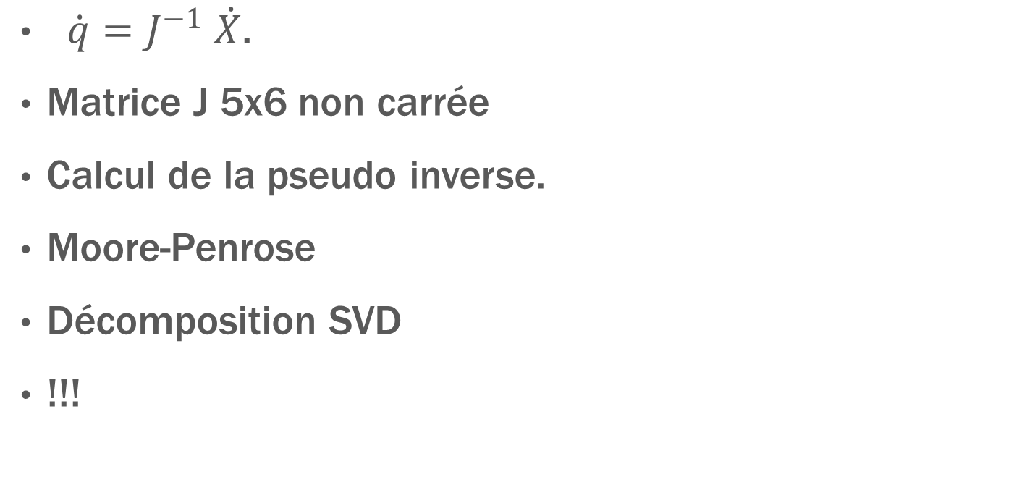
Modèle Cinématique inverse:
$\dot{q}=J^{−1} \dot{X}\text{.}$
Matrice J 5x6 non carrée
Calcul de la pseudo inverse.
Moore-Penrose
Décomposition SVD
!!!

Slide 7
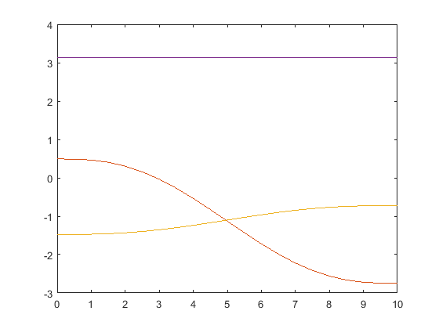
Génération du Trajectoire:
Variations des coordonnées articulaires pour executer le mouvement

Slide 8
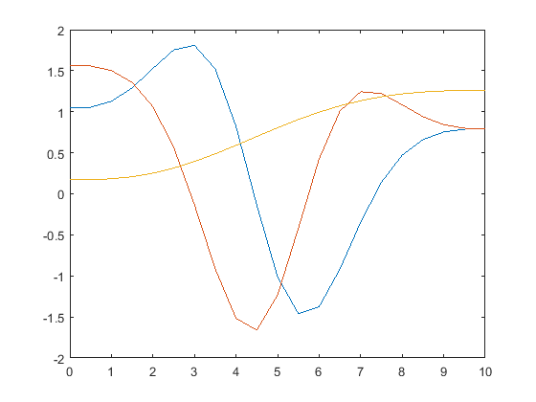
Génération du Trajectoire:
Variation des coordonnées cartésiennes pour executer le movement

Slide 9
Désavantages:
Dans le cas d’une trajectoire rectiligne:
Le Modèle diverge complètement.
Modèle non conforme à tous les applications de ce robot
Calcul intense en positions proches des configurations singulières.
Mal conditionnement de la matrice induit des erreurs sur les resultats.
Plus de degrés de liberté, plus de comlpexité plus de temps de calcul.
?

Slide 10
Apprentissage:
Modélisation par apprentissage
Un modèle unviersel pour les points dans l’espace de travail
Modèle quasi linéaire
Calcul légé
Valeurs exactes (on part des valeurs réelles)
Methode robuste/ choix du point / conf. sing.
Reste à le confirmer ! Rendez vous Juin 2017
!

Slide 11

Merci .

